Slide 1
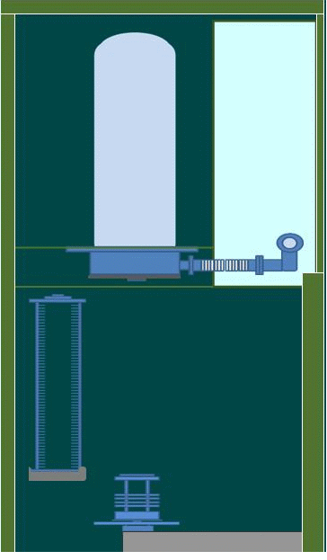




  機台簡介 :
TUBE
MANIFOLD
VACUUM PIPING
SHUTTER
CAP & 保溫桶
ROBOT ASS.
ARM
Wafer 傳送至 Boat
Boat 傳至保溫筒承接
Boat / 保溫筒上升到爐管

Slide 2
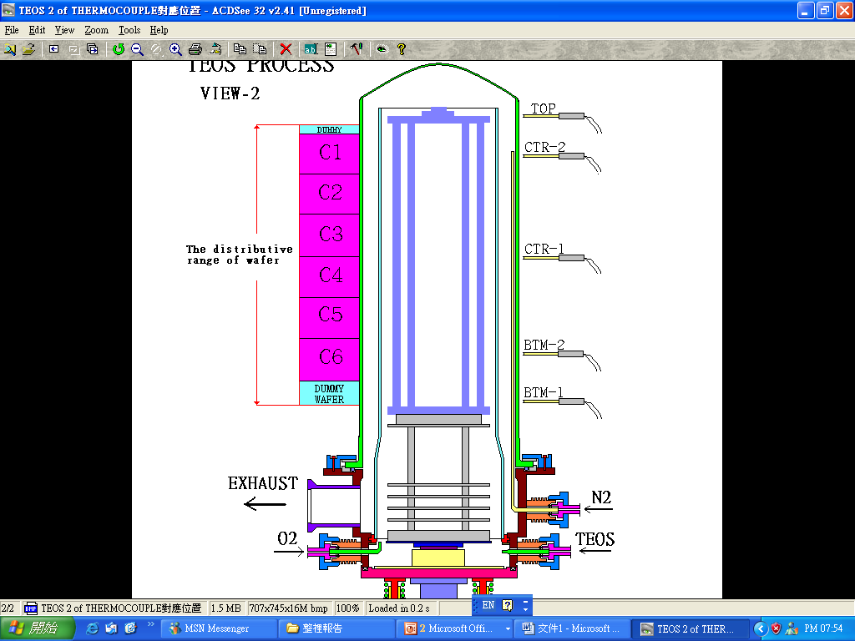

Slide 3






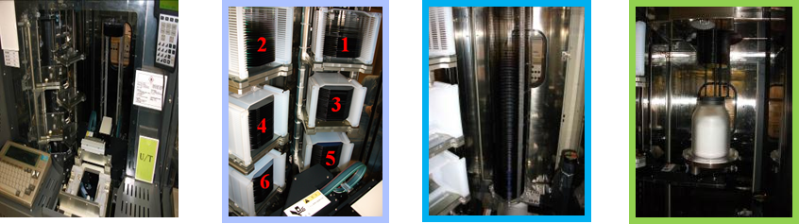
爐管傳送架構
傳送過程可分成個3區段
Wafer 傳送至Boat
Wafer 從 Boat 傳回
Wafer傳送至Boat 位置
Arm傳送到保溫筒
Arm承接保溫筒上Boat
Arm與保溫筒承接位置
保溫筒上升到爐管
保溫筒下降
保溫筒上下爐管位置

Slide 4
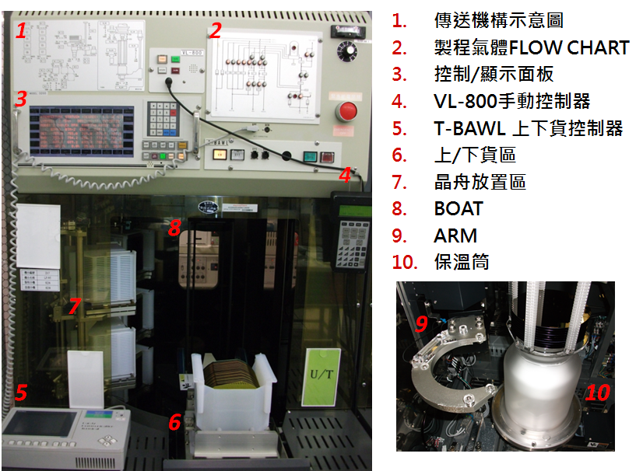
機台外觀

Slide 5
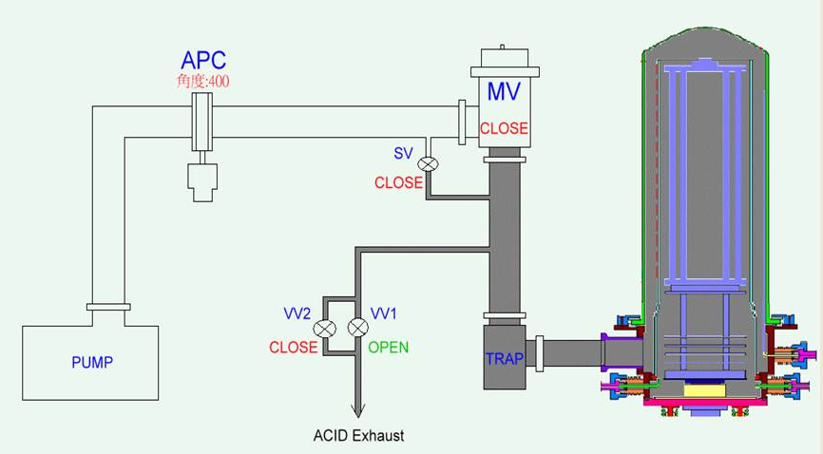
GAS SYSTEM
LP 真空系統

Slide 6
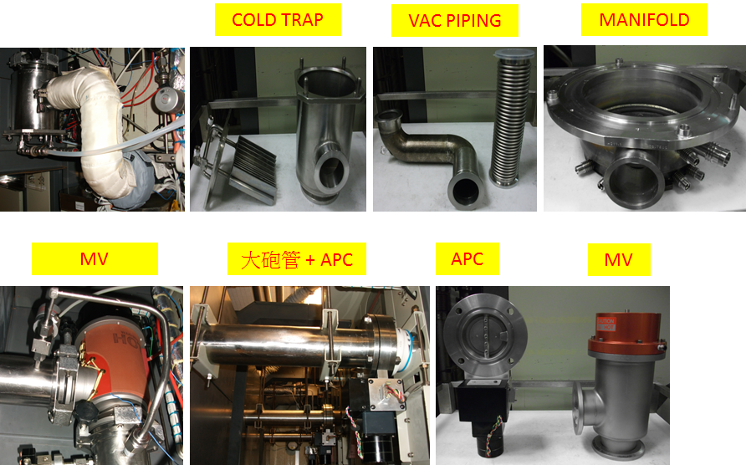
GAS SYSTEM

Slide 7
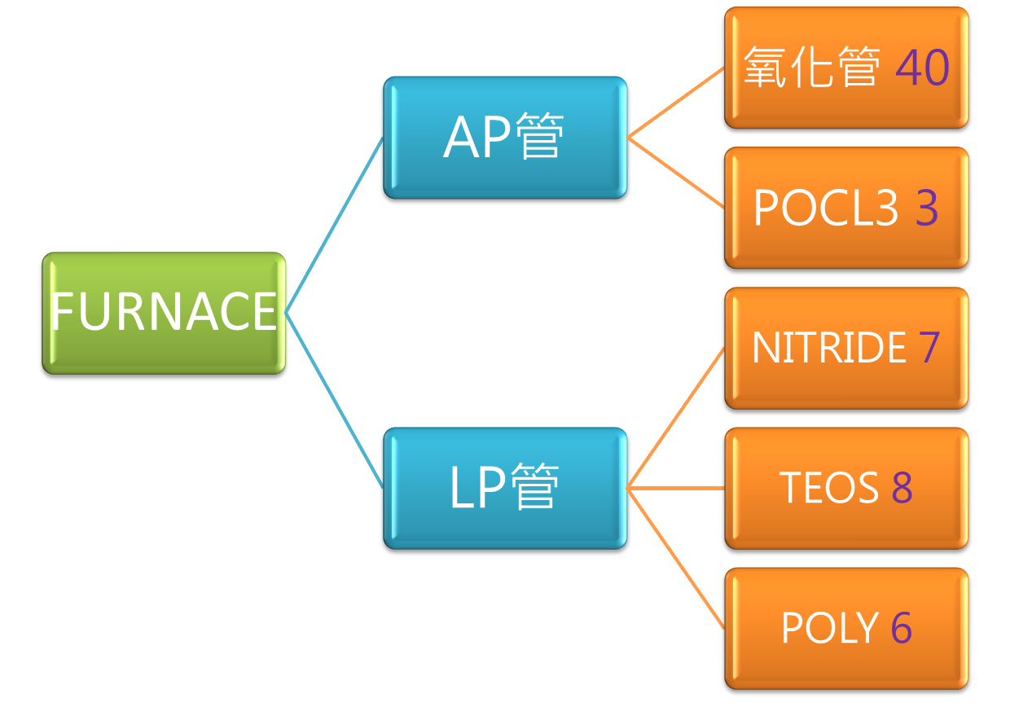
爐管機組

Slide 8
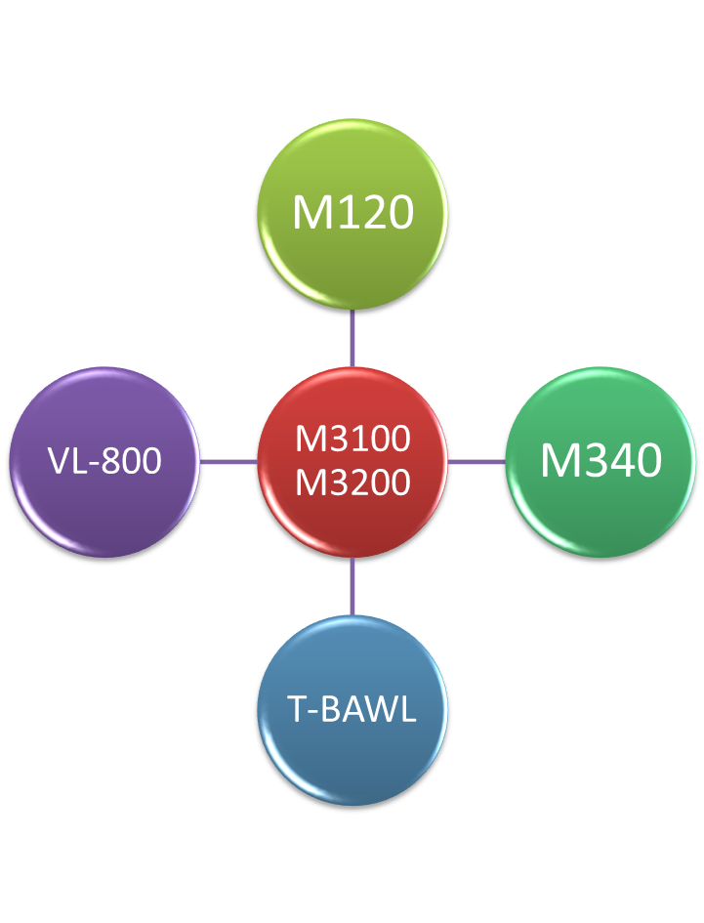
機台主體架構
MAIN SYSTEM
AP管: M3100 LP管: M3200
THERMAL SYSTEM
#MODEL 120
GAS SYSTEM
#MODEL 340
WAFER TRANSFER
T-BAWL
BOAT TRANSFER
VL-800

